Slide 1
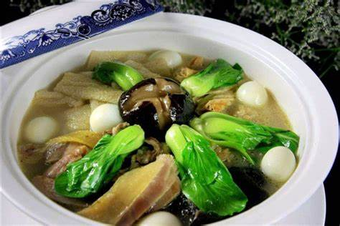
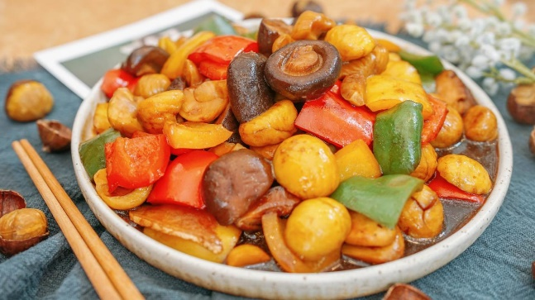
Chaofan Shi

Slide 2
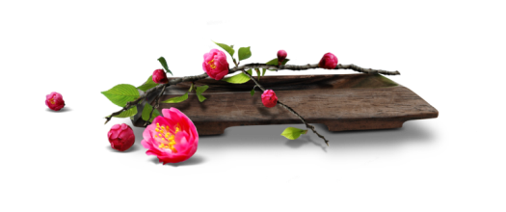
Kuchyňa Anhui
01
Li Hongzhangova miešaná zelenina
李鸿章大杂烩
02
Dusené gaštany s hubami shiitake
香菇烧板栗
Konfuciov inštitút pri Univerzite Komenského v Bratislave

Slide 3
行业PPT模板http://www.1ppt.com/hangye/
Kuchyňa Anhui
Kuchyňa Anhui（徽菜 Huī Cài je jednou z ôsmich najznámejších kuchýň v Číne. Je odvodená z pôvodných štýlov varenia z oblasti Huangshan, v južnej provincii Anhui. Je známa svojimi jedinečnými technikami varenia a aromatickými príchuťami s dôrazom na používanie miestnych surovín.

Slide 4
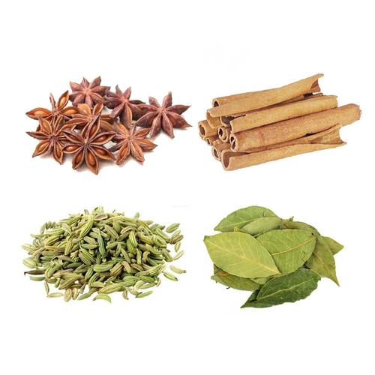
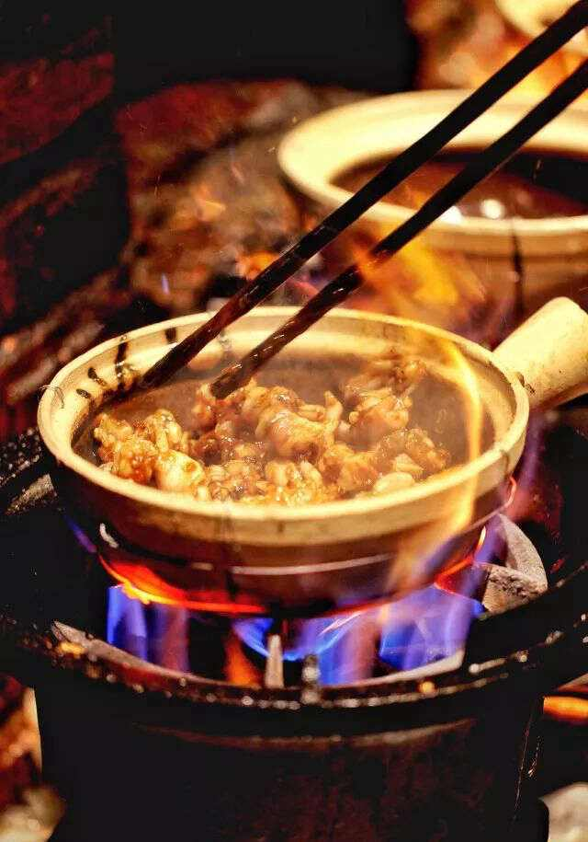
Divoké bylinky
a
horská zelenina
Cesnak a zázvor
Dusenie a pomalé varenie

Slide 5
01
Miešaná zelenina Li Hongzhang
Miešaná zelenina Li Hongzhang, tiež známa ako „hoč poč“ Li Hongzhang, je tradičným jedlom v meste Hefei (hlavné mesto provincie Anhui). Ten recept vznikol v 22.roku dynastie Qing Guangxu (1896).Povráva sa, že to súvisí s ministrom Li Hongzhangom, z neskorej dynastie Qing.
VÝBORNÉ JEDLO

Slide 6
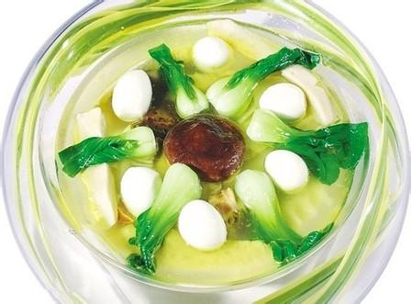
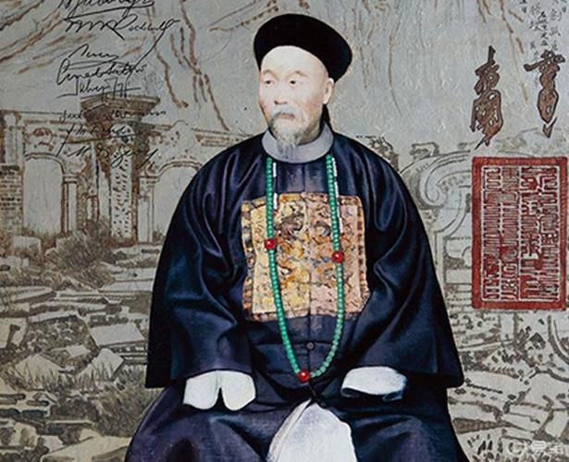
Príbeh Li Hongzhangovej miešanej zeleniny
Li Hongzhang bol jedným z najznámejších predstaviteľov neskoršej dynastie Čching (1644-1911 nl).
Počas svojho úradovania navštívil USA a usporiadal banket pre všetkých svojich amerických priateľov. Keď špeciálne pripravené jedlá stále prúdili a nevzbudzovali pozornosť, kuchári s už obmedzenými ingredienciami začali byť nervózni.
Na pokyn Li Hongzhanga sa zvyšné kuchynské ingrediencie hodili do woku, ktorý obsahoval morské uhorky, chobotnice, tofu, varenú šunku, huby, kuracie mäso a iné menej identifikovateľné potravinové materiály.
Hostia si jedlo veľmi pochvaľovali a opýtali sa na jeho názov. Li Hongzhang odpovedal: „Ak je to dobré, jedzte viac! (hǎo chī duō chī)“Prekvapivo čínska veta „hǎo chī duō chī“ znie v angličtine podobne ako „hotchpotch“. Tak vznikla kuchyňa s názvom Li Hongzhangov hotchpotch.
Konfuciov inštitút pri Univerzite Komenského v Bratislave

Slide 7
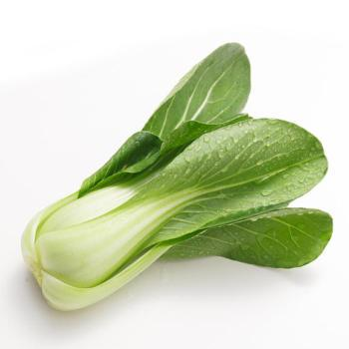
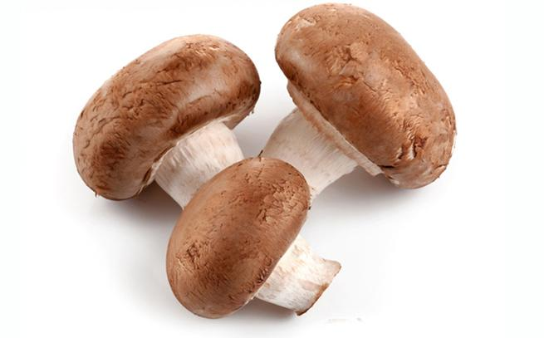
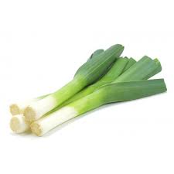
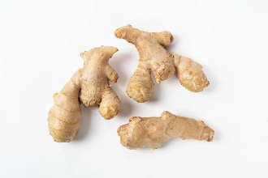
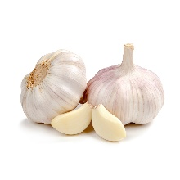
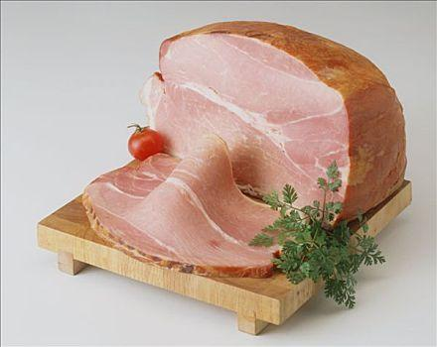
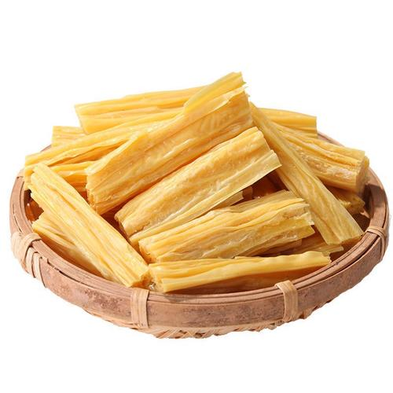
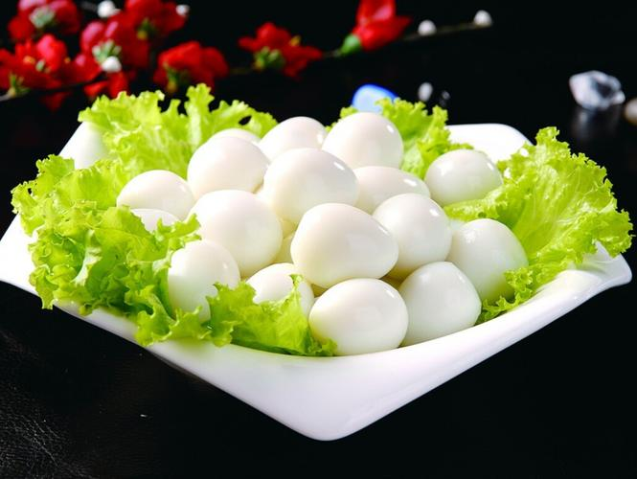
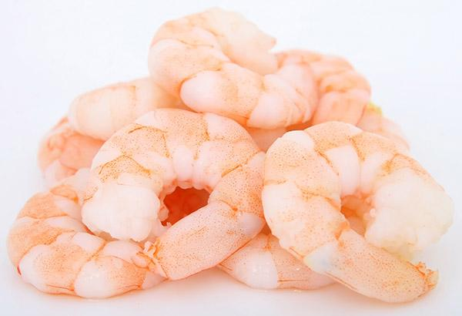
Suroviny:
1 hlávka šanghajskej kapusty
30g hríbov
50g varenej šunky
8 prepeličích vajec
30g sušených bambusových výhonkov
100g fazuľového tvarohu
50g kreviet
300g kuracieho vývaru
15g na plátky nakrájaného zázvoru
15g na plátky nakrájaného cesnaku
15g na kolieska nakrájanej jarnej cibuľky
soľ, cukor a štipka kuracieho prášku
5g mletého bieleho korenia
Konfuciov inštitút pri Univerzite Komenského v Bratislave

Slide 8
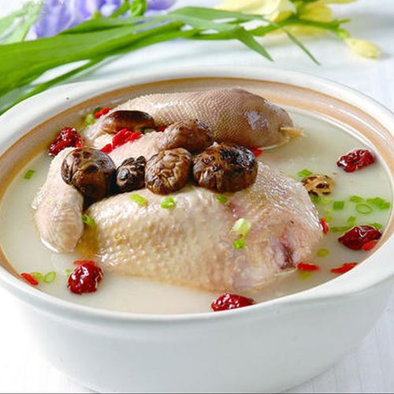
Kurací vývar
Kurací vývar je bežná pomocná prísada používaná pri varení. V minulosti sa ním zvyčajne označoval dlho pripravovaný pokrm, ktorý sa však nechával na použitie pri varení iných jedál. Nahrádzal vodu a pridával sa do jedál alebo polievok, aby jedlo osviežil a zosilnil jeho chuť.
Konfuciov inštitút pri Univerzite Komenského v Bratislave

Slide 9
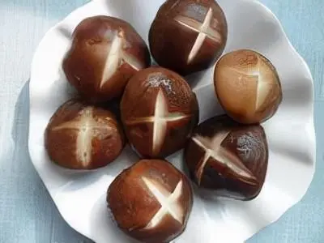
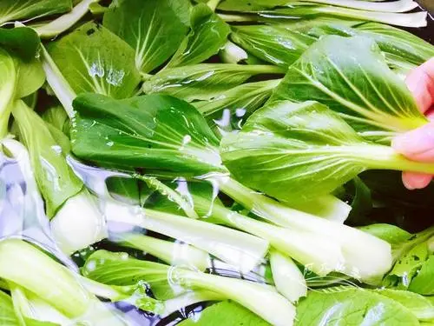
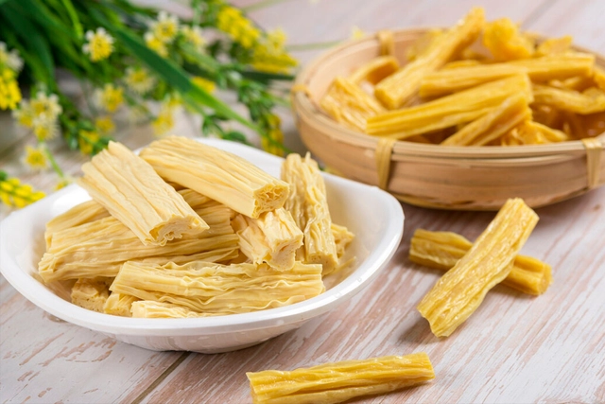
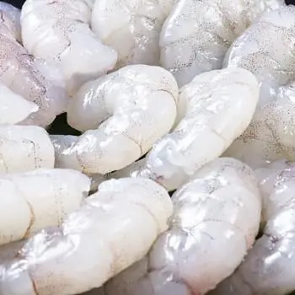
Inštrukcie
1.Príprava ingrediencií:
Odstráňte korene šiitake húb a na ich klobúčik spravte krížik
Odrežte korene šanghajskej kapusty a natrhajte ju na listy.
Nakrájajte tyčinky fazuľového tvarohu na 5cm kúsky.
Odstráňte krevetám pancier
Vyššie spomenuté suroviny dajte do zvlášť misiek a nechajte stranou.
Konfuciov inštitút pri Univerzite Komenského v Bratislave

Slide 10
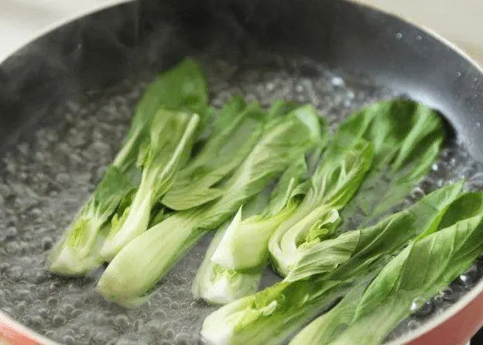
Inštrukcie
2. Ingrediencie blanšírujte:
Naplňte hrniec studenou vodou, pridajte 2 polievkové lyžice soli a 1 polievkovú lyžicu cukru, postupne pridajte kúsky šanghajskej kapusty, huby shiitake, sušené bambusové výhonky a tyčinky fazuľového tvarohu, priveďte do varu a potom všetky ingrediencie vyberte.
Konfuciov inštitút pri Univerzite Komenského v Bratislave

Slide 11
Inštrukcie
3. Varte:
Rozohrejte wok s olejom na strednom ohni.
Pridajte cibuľu, zázvor a plátky cesnaku, restujte kým neucítite vôňu. Ďalej do woku primiešajte uvarenú šunku, zalejte pripraveným kuracím vývarom a vriacou vodou. Rovnomerne premiešajte a na silnom ohni priveďte do varu.
Potom pridajte prepeličie vajcia a krevety, znížte na strednú teplotu a varte 8 minút.
Konfuciov inštitút pri Univerzite Komenského v Bratislave

Slide 12
Inštrukcie
4. Ochuťte:
Pridajte lyžicu soli, kuracieho prášku, cukru, a bieleho korenia. Priveďte do varu na vysokej teplote.
5. Spojte a dokončite
Všetko spolu rovnomerne premiešajte a chvíľočku povarte.
Konfuciov inštitút pri Univerzite Komenského v Bratislave

Slide 13
02
Pečené gaštany s hubami shiitake
Pečené gaštany s hubami shiitake sú tradičné jedlo s vysokou nutričnou hodnotou. Hlavnými ingredienciami sú gaštany, huby shiitake, zelená paprika (štiplavá). Gaštany sa pred pražením dusia, aby bola chuť intenzívnejšia, aromatickejšia a konzistencia lepkavejšia.

Slide 14
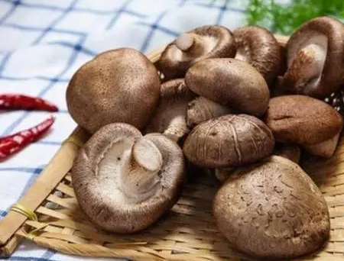
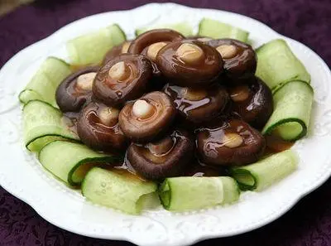
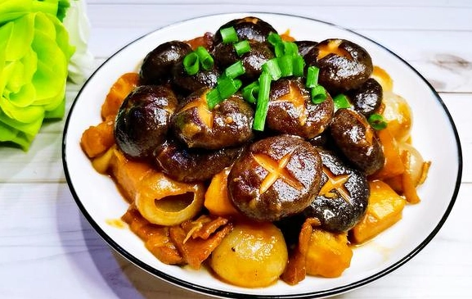
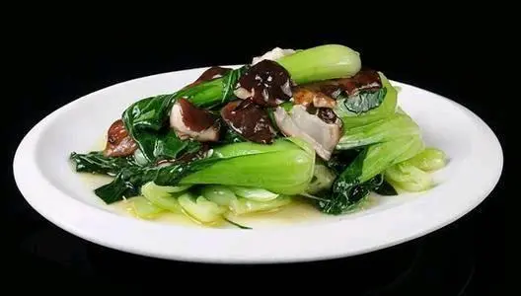
Predstavenie húb shiitake
Počas čínskej histórie ľudia dlho považovali huby shiitake za jednu z pochúťok hôr. Kombinovali ich s inými ingredienciami, aby vytvorili širokú škálu receptov a nespočetné množstvo lahodných dobrôt.
Vďaka svojej mäsitej, jemnej dužine, lahodnej chuti, jedinečnej vôni a bohatej výžive sú huby shiitake nielen pochúťkou, ale sú považované aj za potravinu s liečivými účinkami. Ich bohaté živiny im dodávajú vysoké nutričné, liečivé a zdravotné hodnoty.
Konfuciov inštitút pri Univerzite Komenského v Bratislave

Slide 15
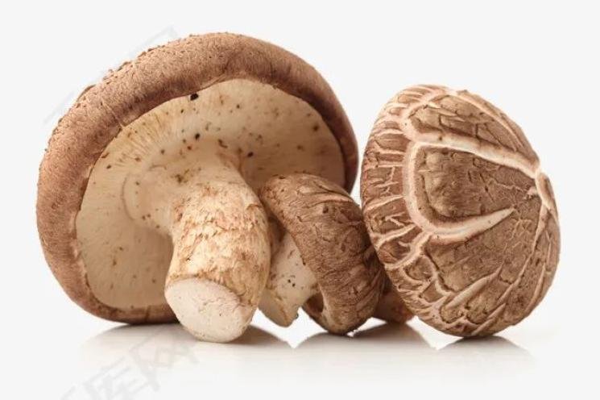
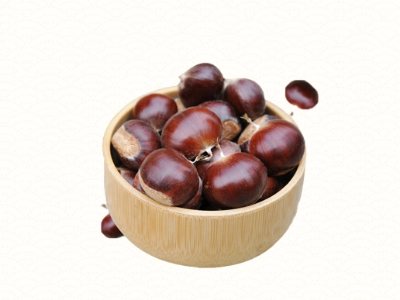
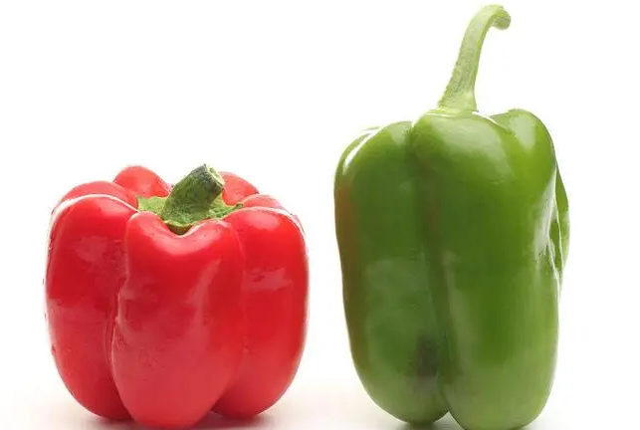
Ingrediencie:
300g húb shiitake
200g jedlých gaštanov
1ks zelenej papriky, pokrájanej na plátky
1ks červenej papriky, pokrájanej na plátky
3 plátky zázvoru
1 PL ustricovej omáčky
2 PL tmavej sójovej omáčky
1 PL sójovej omáčky
1/2 PL cukru
1/2 PL soli
1 jarnú cibuľku, pokrájanú (na ozdobenie)
Konfuciov inštitút pri Univerzite Komenského v Bratislave

Slide 16
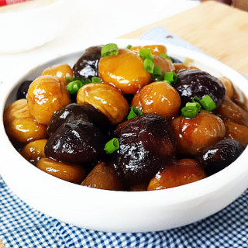
Inštrukcie
1.Príprava húb shiitake:
Sušené huby shiitake vopred namočte do vody. Opatrne ich umyte, odstráňte nožičky a nakrájajte ich na plátky.
2.Príprava gaštanov:
Gaštany umyte, potom ošúpte a naparujte ich v parnom hrnci 8-10 minút.
3.Príprava paprík:
Červenú a zelenú papriku umyte, osušte a nakrájajte na 1-palcové kúsky.
Konfuciov inštitút pri Univerzite Komenského v Bratislave

Slide 17
Inštrukcie
Instructions
4. Uvarenie húb shiitake a gaštanov:
Do woku pridajte 1PL oleja, 3 plátky zázvoru na stredne vysoký oheň, restujte kým neucítite vôňu.
Pridajte huby shiitake do woku, restujte.
Potom primiešajte podusené gaštany a 1PL ustricovej omáčky, restujte, kým nebudú gaštany rovnomerne zafarbené.
Ingrediencie zalejte horúcou vodou, rovnomerne premiešajte a priveďte do varu.
Konfuciov inštitút pri Univerzite Komenského v Bratislave

Slide 18
Instructions
5. Pridajte papriky a omáčku:
Nakoniec priložte do woku papriky, 2PL tmavej sójovej omáčky, 1PL sójovej omáčky, ½ PL soli a cukru.
Zakryte pokrievkou, stíšte plameň a poduste 8 minút, kým gaštany zmäknú, všetky tekutiny sa zredukujú a vstrebú.
6. Dokončenie a ozdobenie:
Ochutnajte a v prípade potreby dochuťte koreninami.
Podávajte s nakrájanou jarnou cibuľkou.
Konfuciov inštitút pri Univerzite Komenského v Bratislave

Slide 19
Ďakujem

